Slide 1
ВКЛАДЫВАЙ В СВОЕ БУДУЩЕЕ - ПОЛУЧАЙ ЗНАНИЯ О ЛИЧНЫХ ФИНАНСАХ

Slide 2
ЗНАКОМЬТЕСЬ, НАШИ ГЕРОИ:
СЕМЬЯ КУЗНЕЦОВЫХ
Петр Сергеевич,
Ирина Романовна,
Илья, 20 лет, студент
Марина, 16 лет
СЕМЬЯ СИДОРОВЫХ
Евгений Дмитриевич,
Лариса Павловна,
Фёдор, 19 лет, студент
Лена, 17 лет

Slide 3
ЖИЗНЕННАЯ СИТУАЦИЯ №1:
ПЛАНИРУЕМ МЕСЯЧНЫЙ ЛИЧНЫЙ БЮДЖЕТ
Илья Кузнецов и Фёдор Сидоров - студенты Московского университета, уже год живут в одной комнате в студенческом общежитии.
Родители выделяют им на проживание и питание ежемесячно по 20 000 рублей каждому.
Фёдору постоянно не хватает денег на весь месяц, и он вынужден занимать деньги у соседей по общежитию, а Илье каждый месяц удается экономить не менее 3 000 рублей и пополнять свой накопительный счёт в банке.
За время обучения в университете Илья накопил уже 37 650 рублей (банковский вклад сроком на 1 год под 8% годовых с ежемесячной капитализацией и ежемесячным пополнением).
Федор не понимает, как Илье удается не только не занимать деньги на проживание и питание у соседей, но еще и постоянно посещать культурные и спортивные мероприятия в городе, а также еще и копить.
Давайте посмотрим личный бюджет Ильи и Фёдора:

Slide 4
ЖИЗНЕННАЯ СИТУАЦИЯ №1:
ПЛАНИРУЕМ МЕСЯЧНЫЙ ЛИЧНЫЙ БЮДЖЕТ
Месячный бюджет Фёдора
СТАТЬЯ | ДОХОДЫ | РАСХОДЫ
Помощь от родителей | 20 000 РУБЛЕЙ
Транспортные расходы |  | 3300 рублей (55 рублей*60 поездок карта Тройка )
Питание |  | 15 000 рублей (частое посещение кафе и столовых)
Интернет, телефон |  | 800 рублей
Культура, развлечение |  | 1500 рублей (ходит один раз в месяц развлекательный клуб)
Спорт |  | 2 500 рублей (ежемесячный абонемент в фитнес-центр)
ИТОГО: | 20 000 рублей | 23 100 рублей
ДЕФИЦИТ/ПРОФИЦИТ: |  | - 3100 рублей профицит бюджета

Slide 5
ЖИЗНЕННАЯ СИТУАЦИЯ №1:
ПЛАНИРУЕМ МЕСЯЧНЫЙ ЛИЧНЫЙ БЮДЖЕТ
Месячный бюджет Ильи
СТАТЬЯ | ДОХОДЫ | РАСХОДЫ
Помощь от родителей | 20 000 руб.
Стипендия | 1 400 руб.
Транспорт |  | 2 075 рублей (ежемесячный абонемент для поездок в метро)
Питание |  | 12 000 рублей (студенческое кафе 20 раз в месяц = 200 руб. * 20 = 4 000 руб. + 8 000 руб. тратит на покупку продуктов в магазине)
Интернет, телефон |  | 400 рублей
Культура, развлечение |  | 4 000 рублей (кино, театр и т.п.)
Спорт |  | БЕСПЛАТНО (спорт. зал в университете)
КЭШБЭК 2% с банковской карты | 369,5 руб.
ИТОГО: | 21 769,5 руб | 18 475 рублей
ДЕФИЦИТ/ПРОФИЦИТ: | + 3 294,5 руб

Slide 6
ЖИЗНЕННАЯ СИТУАЦИЯ №1:
ПЛАНИРУЕМ МЕСЯЧНЫЙ ЛИЧНЫЙ БЮДЖЕТ
Сравним бюджеты Фёдора и Ильи
Статьи для сравнения | ФЁДОР | ИЛЬЯ
Доходы | Финансовая помощь от родителей | Финансовая помощь от родителей, стипендия, кэшбэк + 1 769,5 рублей
Транспортные расходы | Покупает разовые поездки на метро по 55 рублей | Покупает месячный абонемент и экономит 1225 рублей
Расходы на питание | Очень редко готовит еду в студенческом общежитии для себя, часто ходит в кафе и столовую (больше одного раза в день) | Ходит в студенческое кафе только в учебные дни (не более одного раза в день), готовит себе еду в студенческом общежитии регулярно. Экономит не менее 3 000 рублей
Расходы на интернет, телефон | Пользуется одним тарифом, который выбрал еще 2 года назад | Постоянно мониторит изменение цен на связь и интернет. Подобрал себе выгодный тариф и экономит 400 рублей

Slide 7
ЖИЗНЕННАЯ СИТУАЦИЯ №1:
ПЛАНИРУЕМ МЕСЯЧНЫЙ ЛИЧНЫЙ БЮДЖЕТ
Сравним бюджеты Фёдора и Ильи
Статьи для сравнения | ФЁДОР | ИЛЬЯ
Расходы на развлечения | Может себе позволить одно посещение | Регулярно ходит на спортивные матчи, посещает премьеры в театрах
Расходы на спорт | Тратит 2 500 рублей на фитнес-центр | Ходит в университетский спортивный зал и экономит 2 500 рублей
Дефицит/профицит | У Федора ежемесячный дефицит 3 100 рублей | У Ильи ежемесячный профицит 3 294,5 рублей. За один год накопил 37 650 рублей 37 650 * 4 года обучения = 150 600 рублей
Насколько финансово грамотно ведут себя Федор и Илья? | НЕГРАМОТНО | ГРАМОТНО

Slide 8
ЖИЗНЕННАЯ СИТУАЦИЯ №2:
ИНВЕСТИЦИИ В ОБРАЗОВАНИЕ
Марина Кузнецова и Лена Сидорова живут в Воронеже, заканчивают в этом году 11 класс и будут сдавать ЕГЭ. Марина хочет поступить в МФТИ на бюджетное место. Средний балл по ЕГЭ для поступления в МФТИ равен 96,78 баллов. Лена не знает, куда будет поступать, она собирается об этом подумать после того, как сдаст ЕГЭ.
Марина весь одиннадцатый класс усердно готовилась к ЕГЭ, занималась дополнительно с учителями в школе (бесплатно) и с репетиторами (110 000 рублей на три предмета: математика, информатика, русский язык), участвовала в конференциях и олимпиадах. Лена не задумывалась о сдаче ЕГЭ и не готовилась к ним, ее родители считали, что Лене не нужна помощь.
Марина сдала все экзамены (ЕГЭ) на 100 баллов и поступила в МФТИ на бюджетное место. Лена набрала средний балл по ЕГЭ – 60, и поступила на экономический факультет Воронежского государственного университета на платной основе.
Кто из девушек и их родителей поступил грамотно и почему?

Slide 9
ДАВАЙТЕ СРАВНИМ:
КТО ДЕЙСТВОВАЛ ФИНАНСОВО ГРАМОТНО?
Характеристики | Марина | Лена
Расходы на образование | 110 000 рублей | 90 000 рублей за один учебный год*4 = 360 000 рублей
Зарплата сразу после окончания | 50 000 рублей в месяц | 20 000 рублей в месяц
Окупаемость инвестиций в образование | Через 3 рабочих месяца | Через 18 рабочих месяцев
Заплата через 5 лет после окончания вуза | 120 000 рублей в месяц | 45 000 рублей в месяц
Оценка финансового решения | ГРАМОТНОЕ | НЕГРАМОТНОЕ

Slide 10
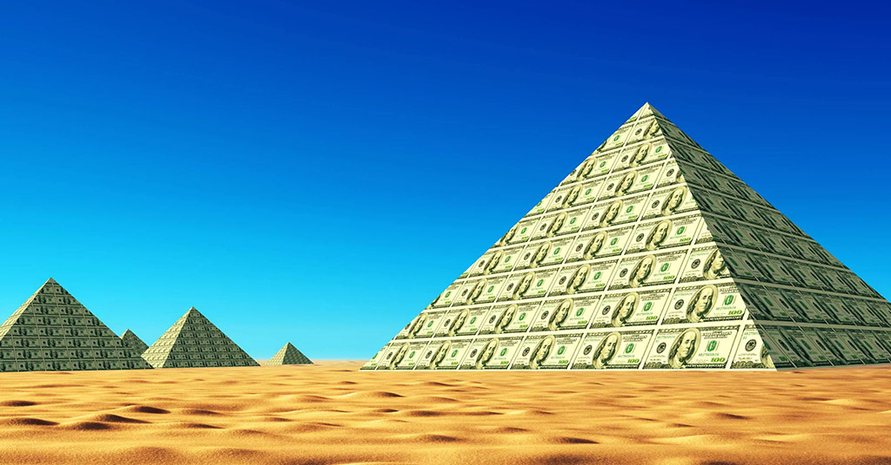
ЖИЗНЕННАЯ СИТУАЦИЯ №3:
ФИНАНСОВАЯ ПИРАМИДА
Петр Сергеевич и Ирина Романовна Кузнецовы последние 2 года хранят свои накопления на банковском депозите (500 000 рублей под 7,45% годовых) и в акциях ПАО «Банк» (500 000 рублей, 4% годовой дивидендный доход).
Евгений Дмитриевич и Лариса Павловна Сидоровы считали такие вложения бессмысленными, потому что они приносят малый доход, и поэтому они свои накопления в сумме 1 000 000 рублей вложили в акции воронежской финансовой компании «Успех» под 100% годовых.
Через 6 месяцев офис финансовой компании «Успех» закрылся, а руководители компании с деньгами исчезли. Сидоровы, как и другие инвесторы, подали на компанию в суд, но прошло уже больше года, а ситуация никак не разрешается и денег никто не возвращает.
Почему Кузнецовы поступили правильно,
а Сидоровы нет?

Slide 11
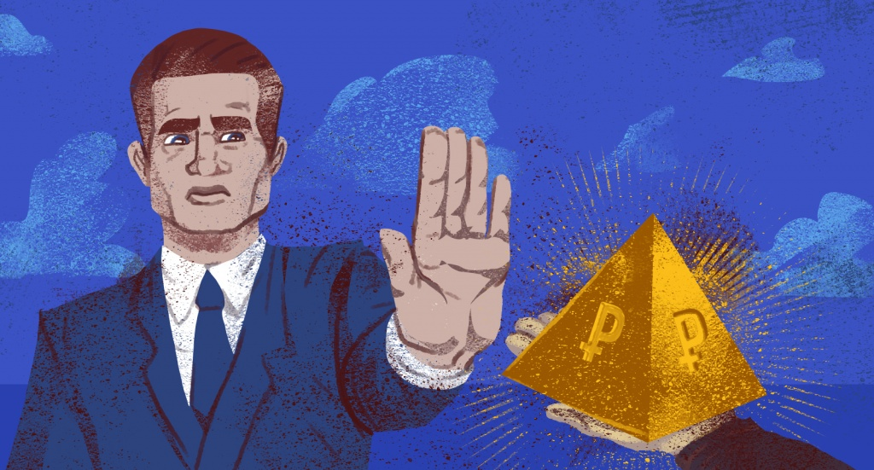
ДАВАЙТЕ СРАВНИМ:
КТО ДЕЙСТВОВАЛ ФИНАНСОВО ГРАМОТНО?
Характеристики | КУЗНЕЦОВЫ | СИДОРОВЫ
Финансовое решение | Банковский депозит и акции ПАО «Банк» | Вложение денег в финансовую пирамиду
Результат | 37 500 рублей и 20 000 рублей дохода в год с депозита и акций соответственно | Отсутствие доходов, возможная полная потеря накоплений
Оценка финансового решения | ГРАМОТНОЕ | НЕГРАМОТНОЕ

Slide 12
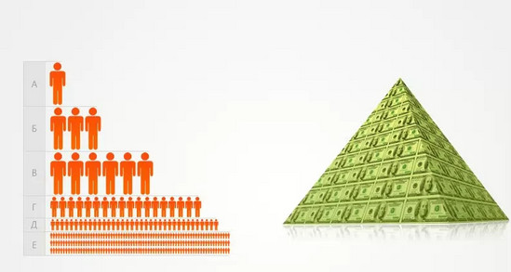
ХАРАКТЕРИСТИКИ
ФИНАНСОВОЙ ПИРАМИДЫ:
Высокие проценты и быстрый срок окупаемости.
Большая сумма «вступительного взноса».
Взамен вложенных денег человек может получить товары по завышенной цене.
Цена стоимости и не соответствующие заявленным характеристикам либо поддельные ценные бумаги.
Акцент компании на пиаре.
Сокрытие информации о владельцах предприятия, отсутствие лицензии и разрешений на право заниматься финансовой деятельностью.
Необычный и непонятный план вознаграждений.
Чрезмерная настойчивость организаторов.

Slide 13
ФИНАНСОВО ГРАМОТНЫЙ ЧЕЛОВЕК:
планирует свое финансовое будущее, ведет личный (семейный) бюджет;
живет в рамках этого бюджета, не имеет больших долгов;
рационально выбирает финансовые инструменты на основе модели грамотного финансового поведения;
ориентируется в финансовой сфере.

Slide 14
ШАГИ ГРАМОТНОГО
ФИНАНСОВОГО ПОВЕДЕНИЯ:
1 шаг. Осознание потребности, выделение проблем.
2 шаг. Формулирование ограничений и критериев принятия решения.
3 шаг. Поиск информации об альтернативах (вариантах удовлетворения потребности), определение альтернатив и рисков.
4 шаг. Оценка альтернатив и рисков.
5 шаг. Выбор альтернативы (варианта удовлетворения потребности).
6 шаг. Удовлетворение потребности, оценка результатов.

Slide 15
ПОДВЕДЕМ ИТОГ: ОБСУДИМ ВМЕСТЕ
ВОПРОСЫ:
Что Вы узнали сегодня нового?
Нужно ли финансовое планирование?
Планируете ли Вы свой личный бюджет?
Сделали Вы уже свой выбор в плане дальнейшего получения образования? Делаете ли Вы или Ваша семья что-то уже сейчас, чтобы ваша мечта осуществилась?
Являетесь ли Вы финансово грамотным человеком?
Как поступаете Вы и Ваша семья в подобных ситуациях?

Slide 16
СПАСИБО
ЗА ВНИМАНИЕ!

